Slide 1
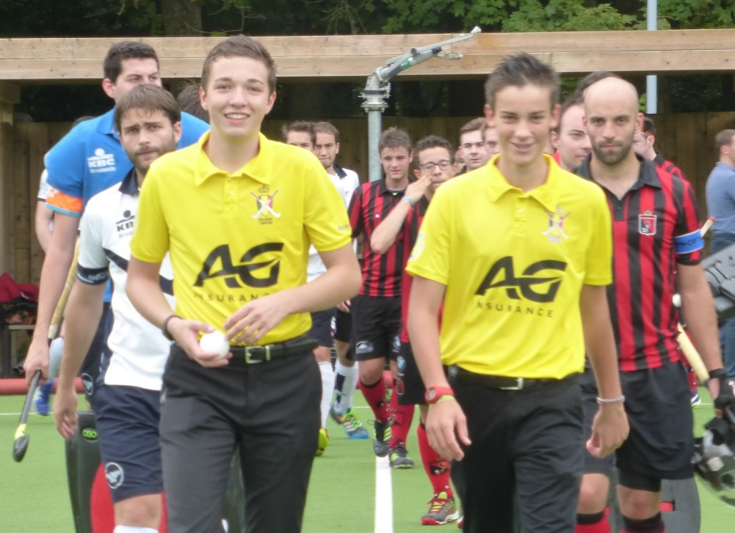
Royal Belgian Hockey Association

Slide 2
Briefing

Slide 3
Briefing
Briefing voor de wedstrijd
Briefing CUC >> Club Umpire Wat verwacht je van de Club Umpire. Wil je graag een hard fluitsignaal? Moet er gewerkt worden op presentatie/signalen? Is positie een werkpunt? Probeer niet teveel te vragen van de Club Umpire bij aanvang van de wedstrijd, best één werkpunt kiezen en vragen om daarop te focussen.
Briefing Scheidsrechters Belangrijk voor het begin van de wedstrijd is dat de scheidsrechters onderling bespreken hoe ze de wedstrijd zullen aanpakken. Concreet zouden volgende onderwerpen besproken moeten worden: - Wie fluit waar? - Hoe interpreteren we de regels (vb. hoge bal, gevaarlijk spel, …) ? - Hoe communiceren we met elkaar op het veld (signalen, bevestiging) ? - Hoe zullen de spelers gemanaged worden? ➔ SAMENWERKING is enorm belangrijk. De scheidsrechters zijn het 3e team op het veld en moeten zich ook zo gedragen!

Slide 4
Briefing
Briefing na de wedstrijd
De briefing na de wedstrijd zal uitgaan van de CUC, de mening van de scheidsrechters kan natuurlijk altijd gevraagd worden.
Het kan interessant zijn aan scheidsrechters om te vragen wat zij dachten van hun wedstrijd zodat ze moeten nadenken over beslissingen/management/… maar wees klaar om zelf ook input te geven.
Eerst en vooral wees positief maar realistisch! Scheidsrechters krijgen al regelmatig negativiteit te verwerken, wees dus positief als coach zonder te overdrijven. Probeer steeds zowel positieve als werkpunten aan te brengen. De coaching zou de scheidsrechter moeten motiveren om verder te blijven fluiten!
Wees beknopt: er zullen altijd zaken zijn die verbeterd kunnen worden, maar kies er twee, drie belangrijke zaken uit en focus hierop. Zo gaat de boodschap niet verloren in een hoeveelheid van opmerkingen en tips.

Slide 5
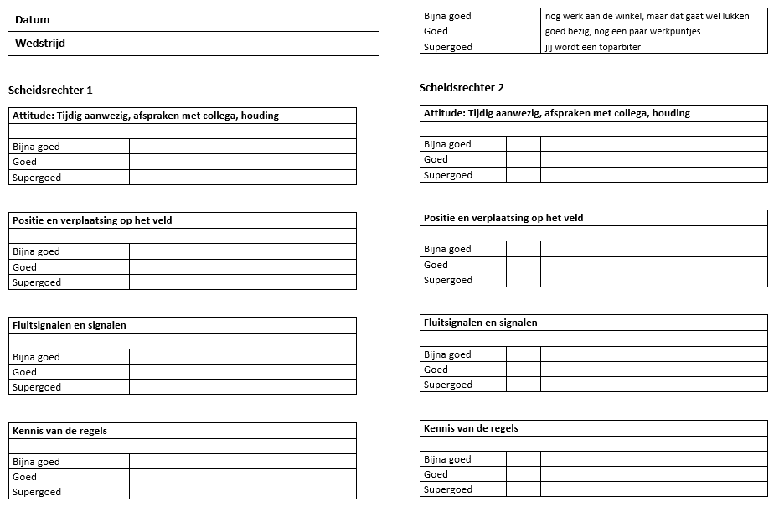
Briefing
Voorbeelden evaluatiefiches

Slide 6
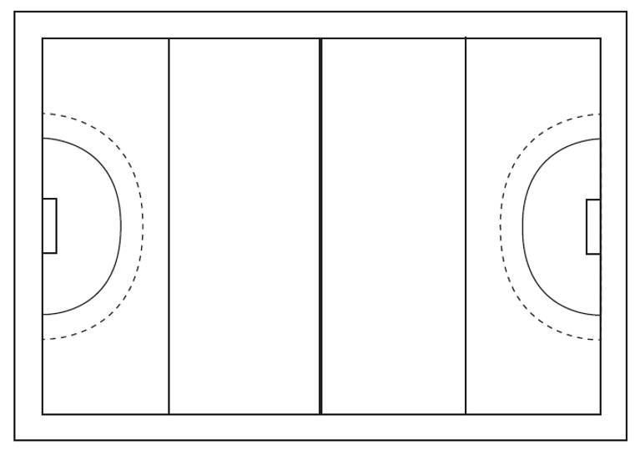
Briefing
Voorbeelden evaluatiefiches

Slide 7
Conclusie
SAMENWERKING !!!
Briefing vooraf heel belangrijk (zowel onderling als met CUC)
Positief coachen
Vermijd “information overload”
DON’T FORGET TO ENJOY!

